Slide 1
« На приеме у врача»
Манцурова И.С. МДОБУ № 15 г.Лабинска

Slide 10
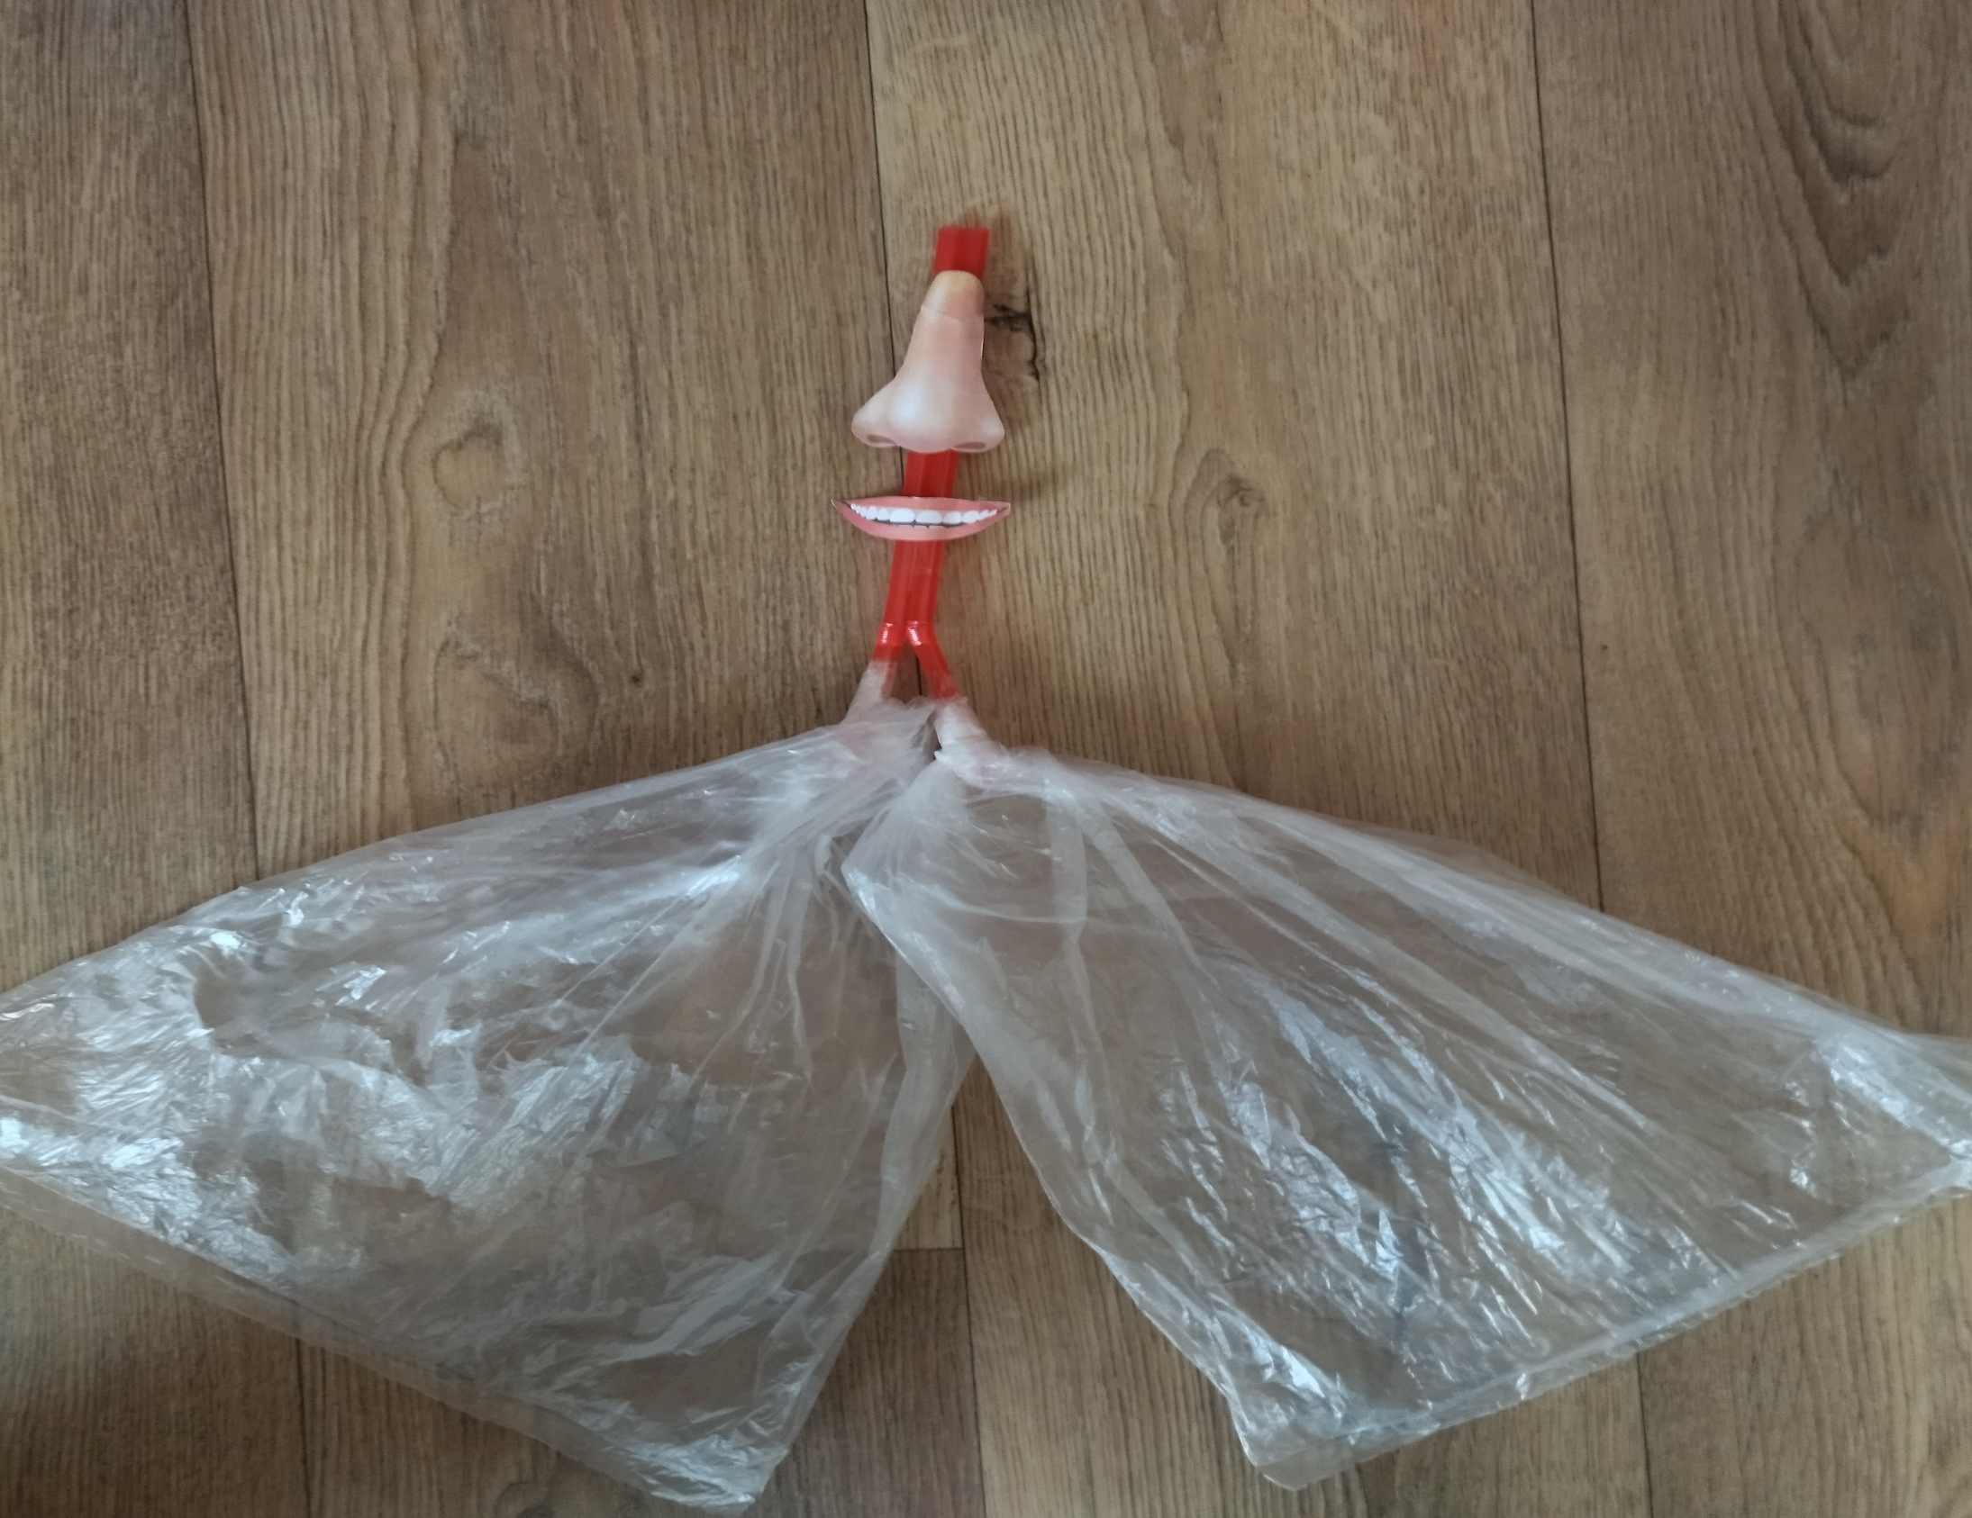

Slide 13
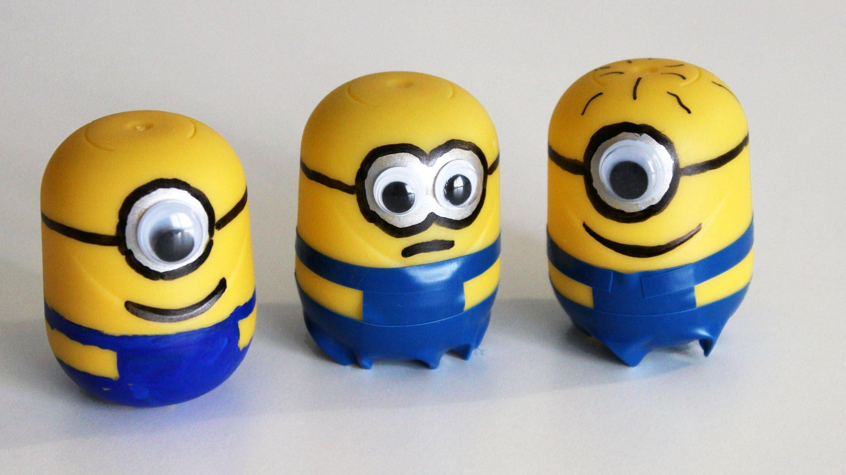

Slide 19
